Slide 1

Сайт для музыкального коллектива
Тимспирит
Заказчик: Исаков Дмитрий Николаевич

Slide 2
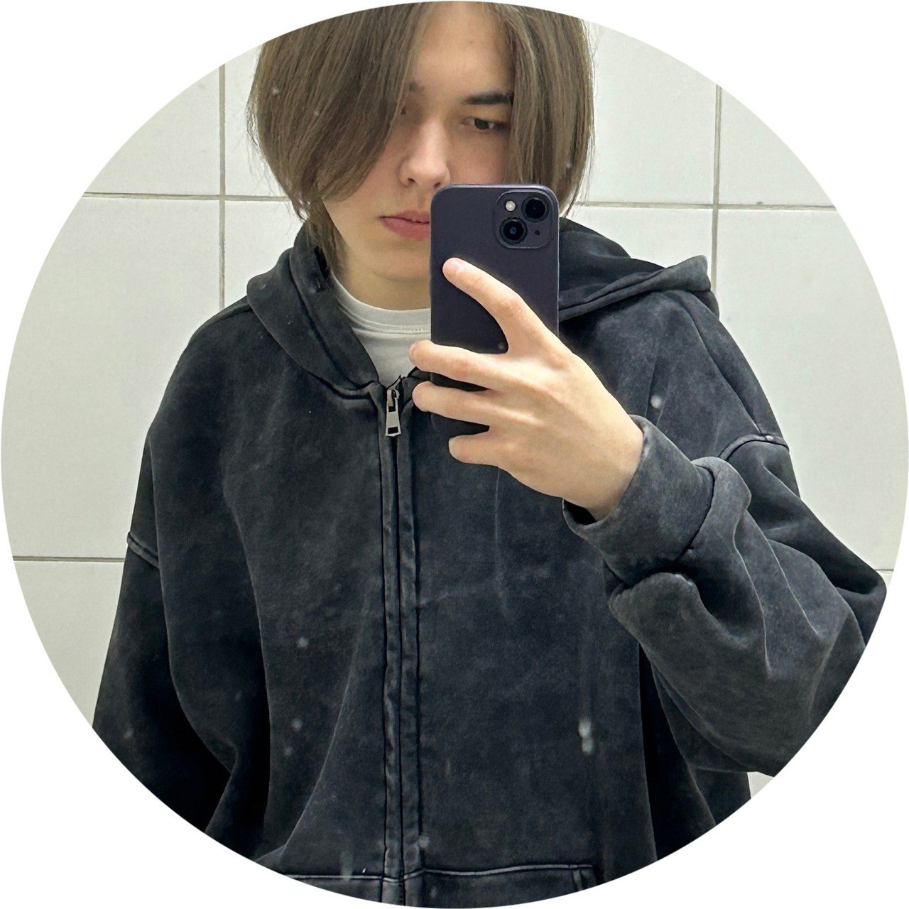
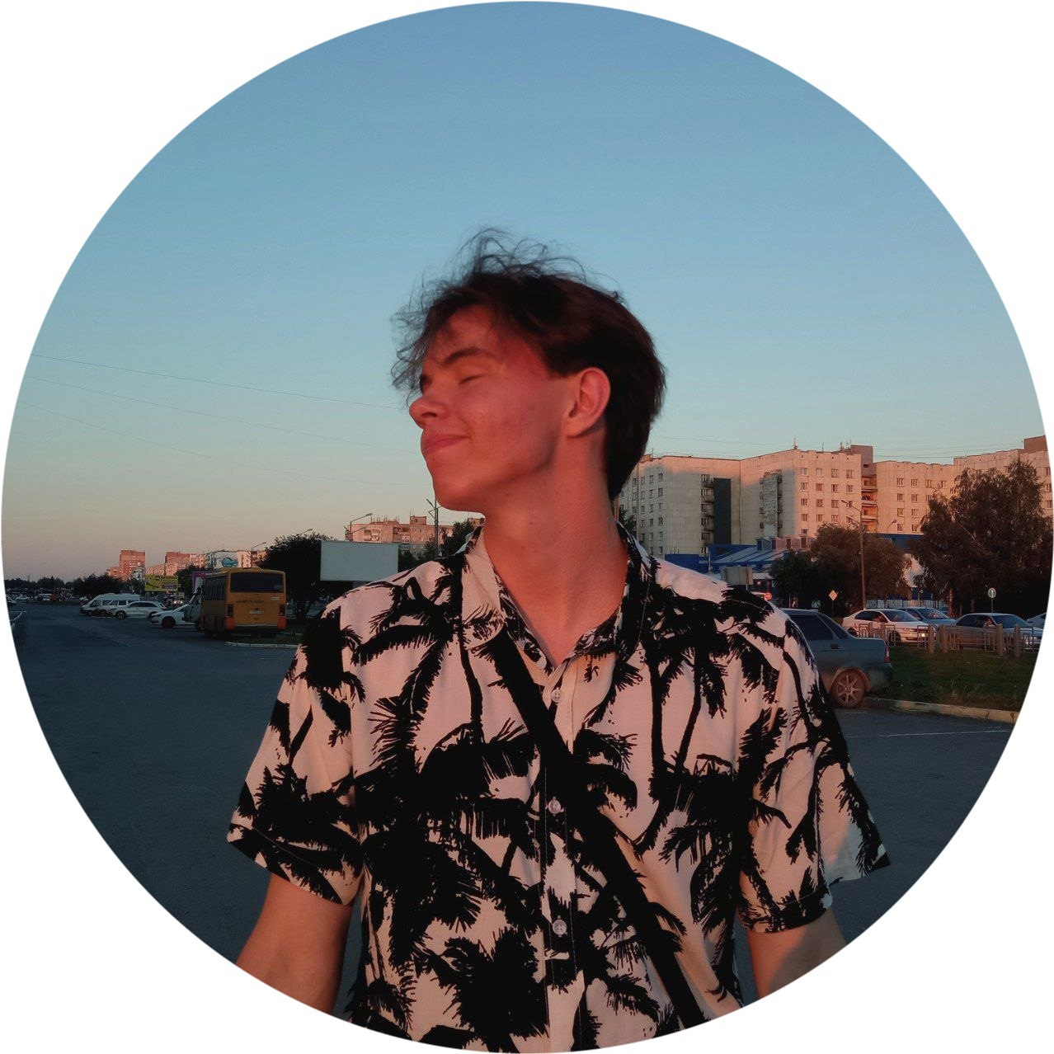
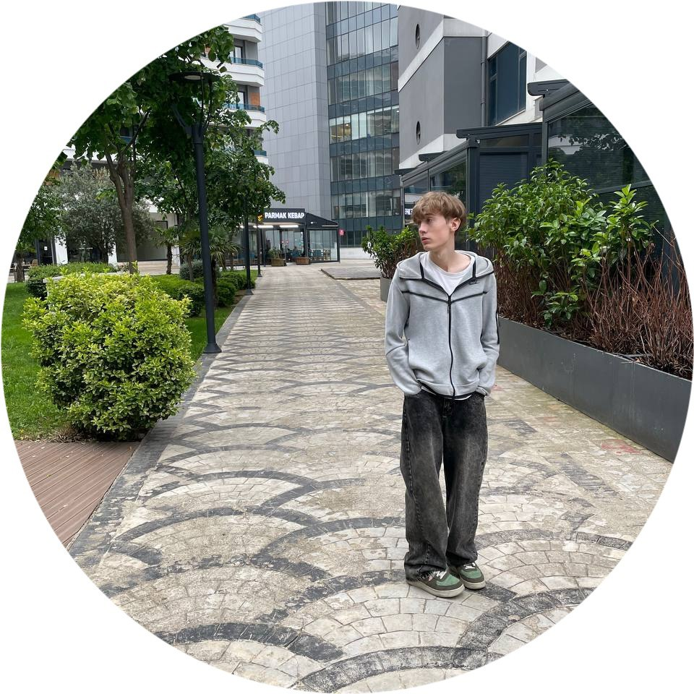

Участники
Тимлид (Александр) - координирует действия команды, следит и напоминает команде о дедлайнах
Разработчик (Александр) - отвечает за код и преобразование схем, макетов в продукт и тд.
Разработчик-дизайнер (Михаил) - воплощатель планов (которые составили аналитик, тимлид)
Аналитик (Марк)
- рекомендует решения команде, помогает тимлиду передать общий замысел команде через схемы и слайды и т. д.

Slide 3
Проблематика
В наше время каждый уважающий себя проект (музыкальная группа) должен иметь свой сайт, чтобы заявить о себе. Сайт помогает решать такие проблемы:
Трудности с коммуникацией с фанатами
Креативный дизайн и юзабилити
Сложности с распространением
Недостаток контроля над контентом
Продажа билетов

Slide 4
Решение
Прямое взаимодействие через сайт, повышение эффективности работы соцсетей и рассылок
Интеграция ссылок на стриминговые сервисы
Дизайн в стилистике группы, удобный и адаптивный интерфейс

Slide 5
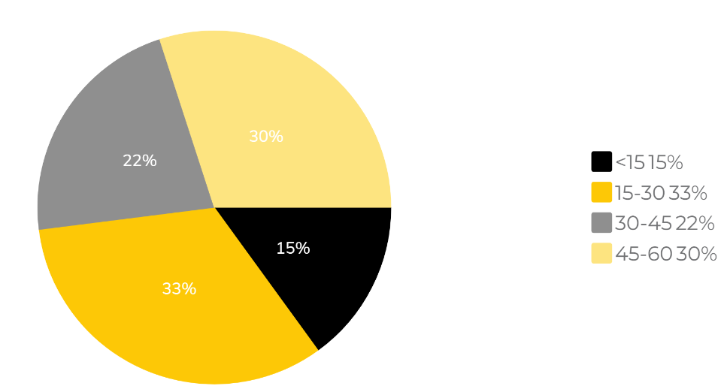
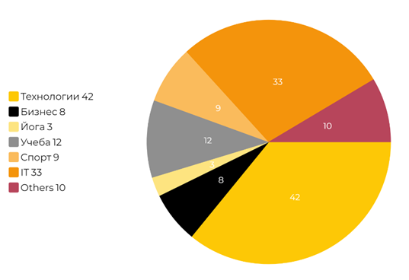
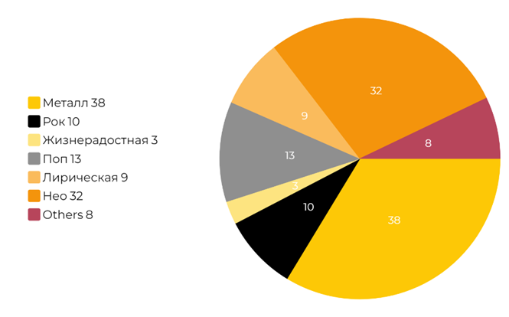
Целевая аудитория
Аудитория напрямую зависит от вкуса, но у группы имеется определенные жанры и особые стилистические решения.
Культурные активисты
Поклонники специфической эстетики
Люди, интересующиеся темами технологий
Преобладает возраст молодежи

Slide 6
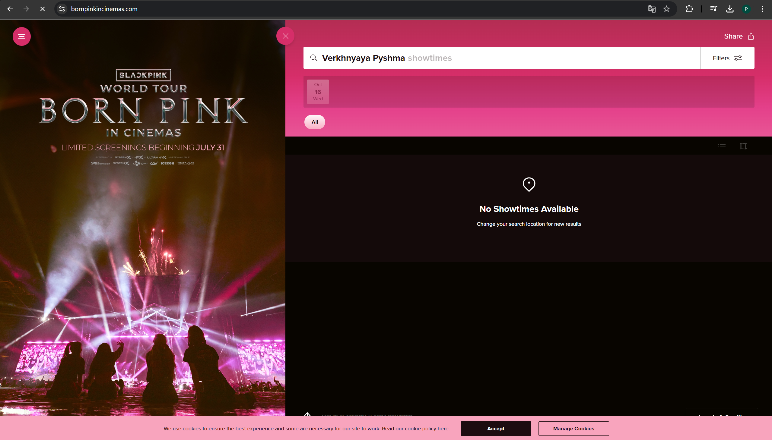
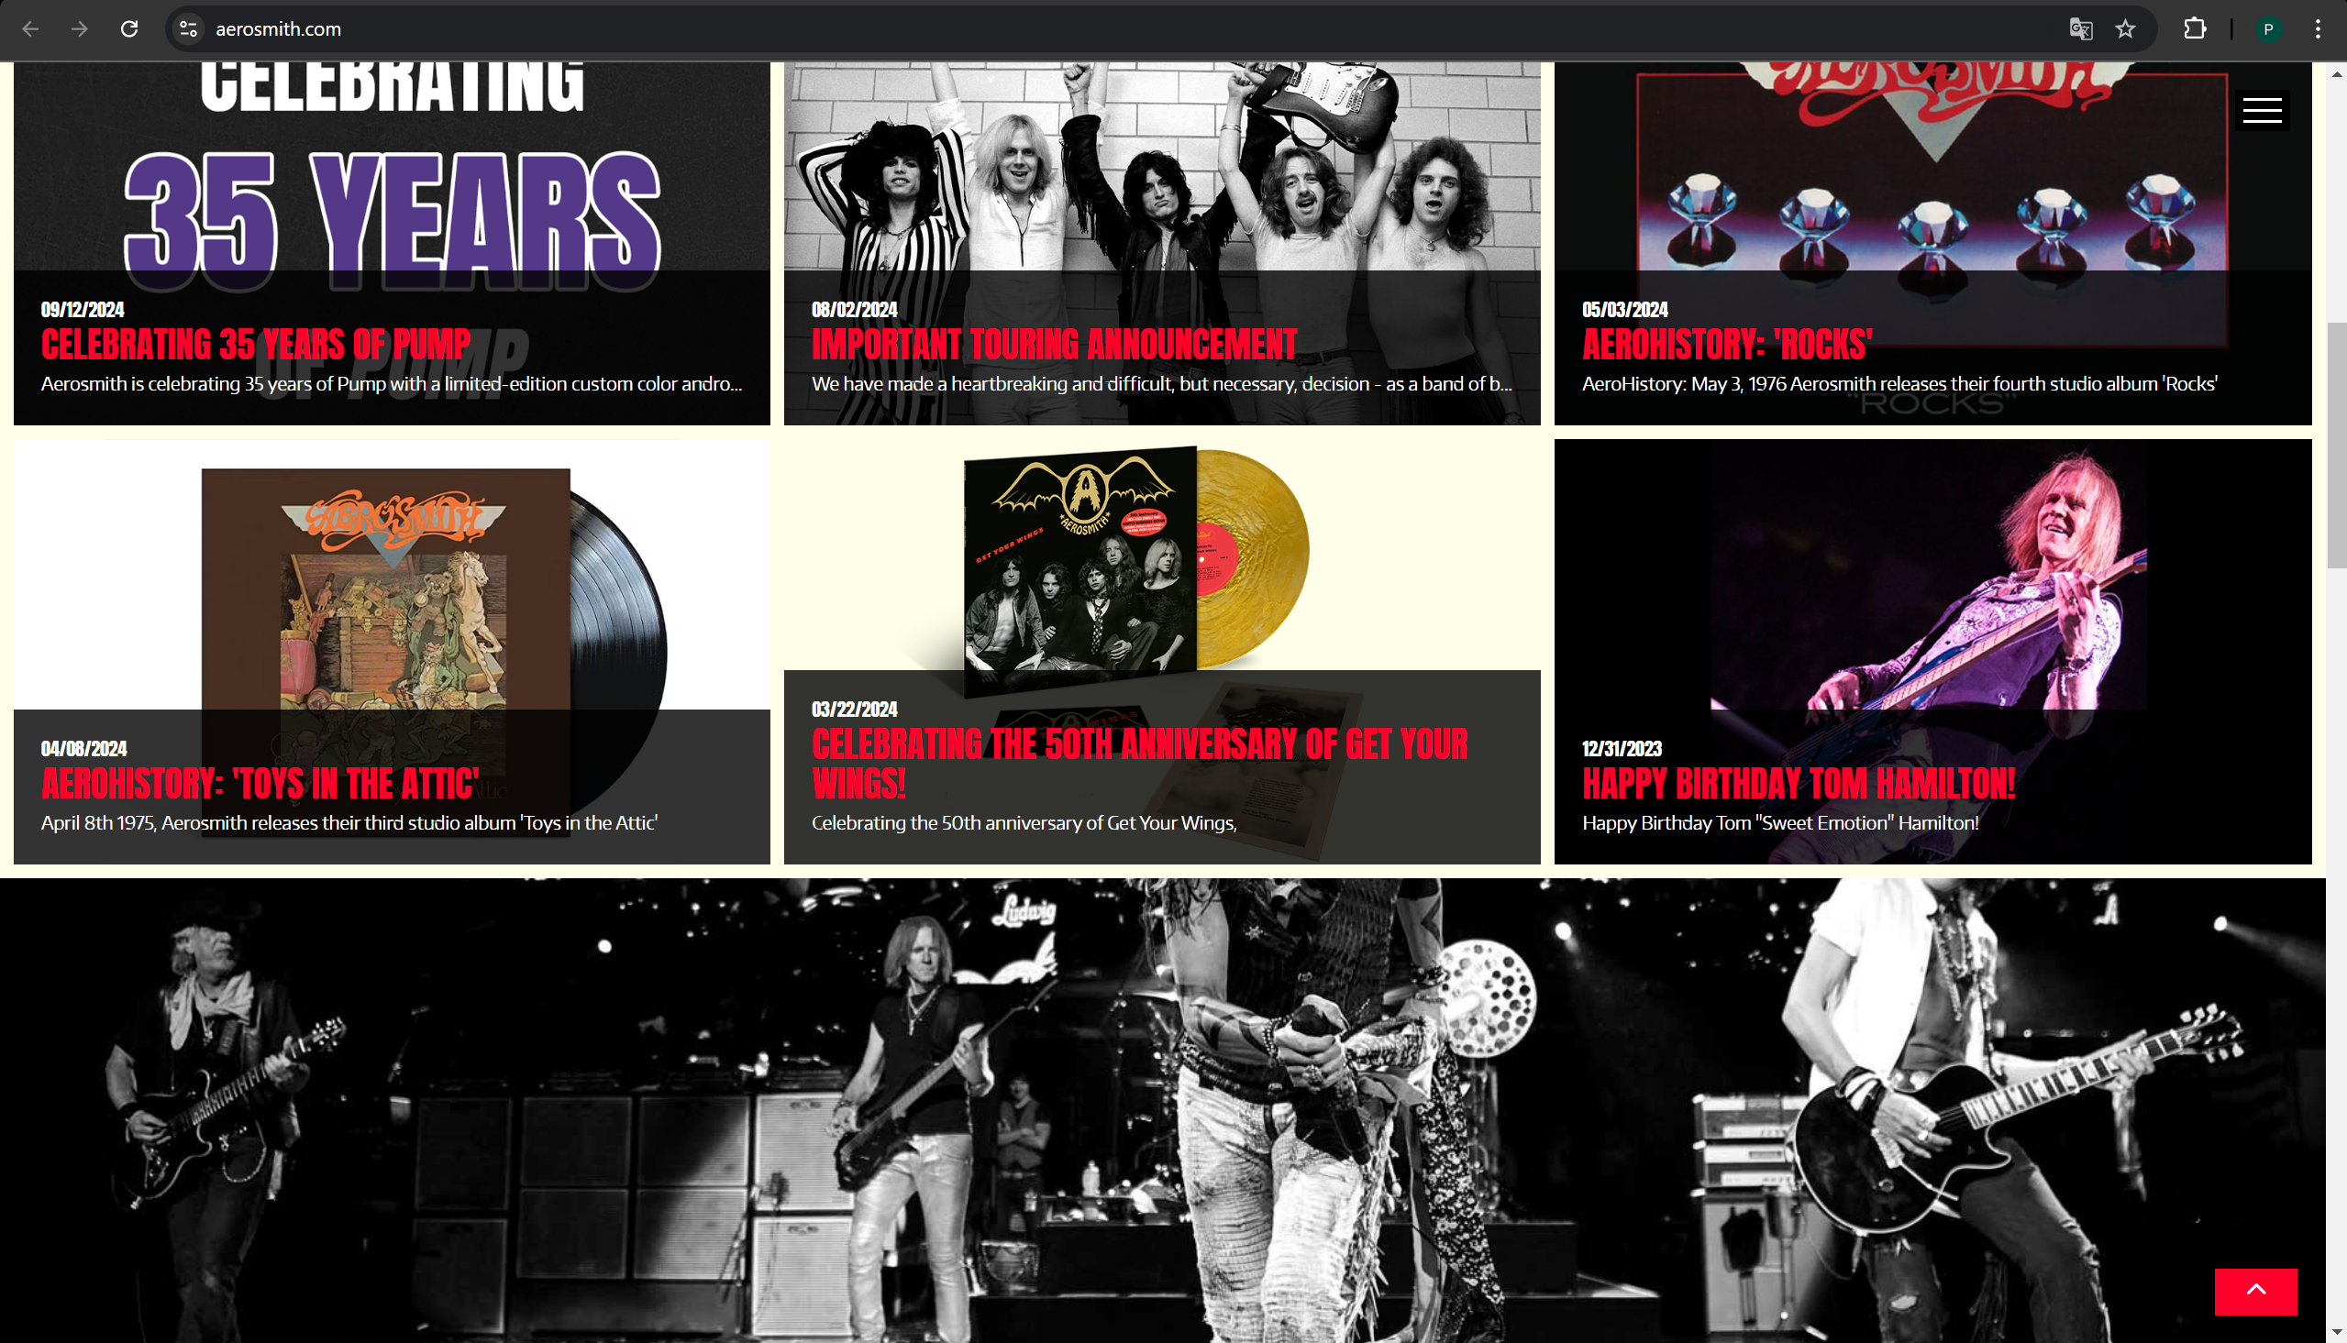
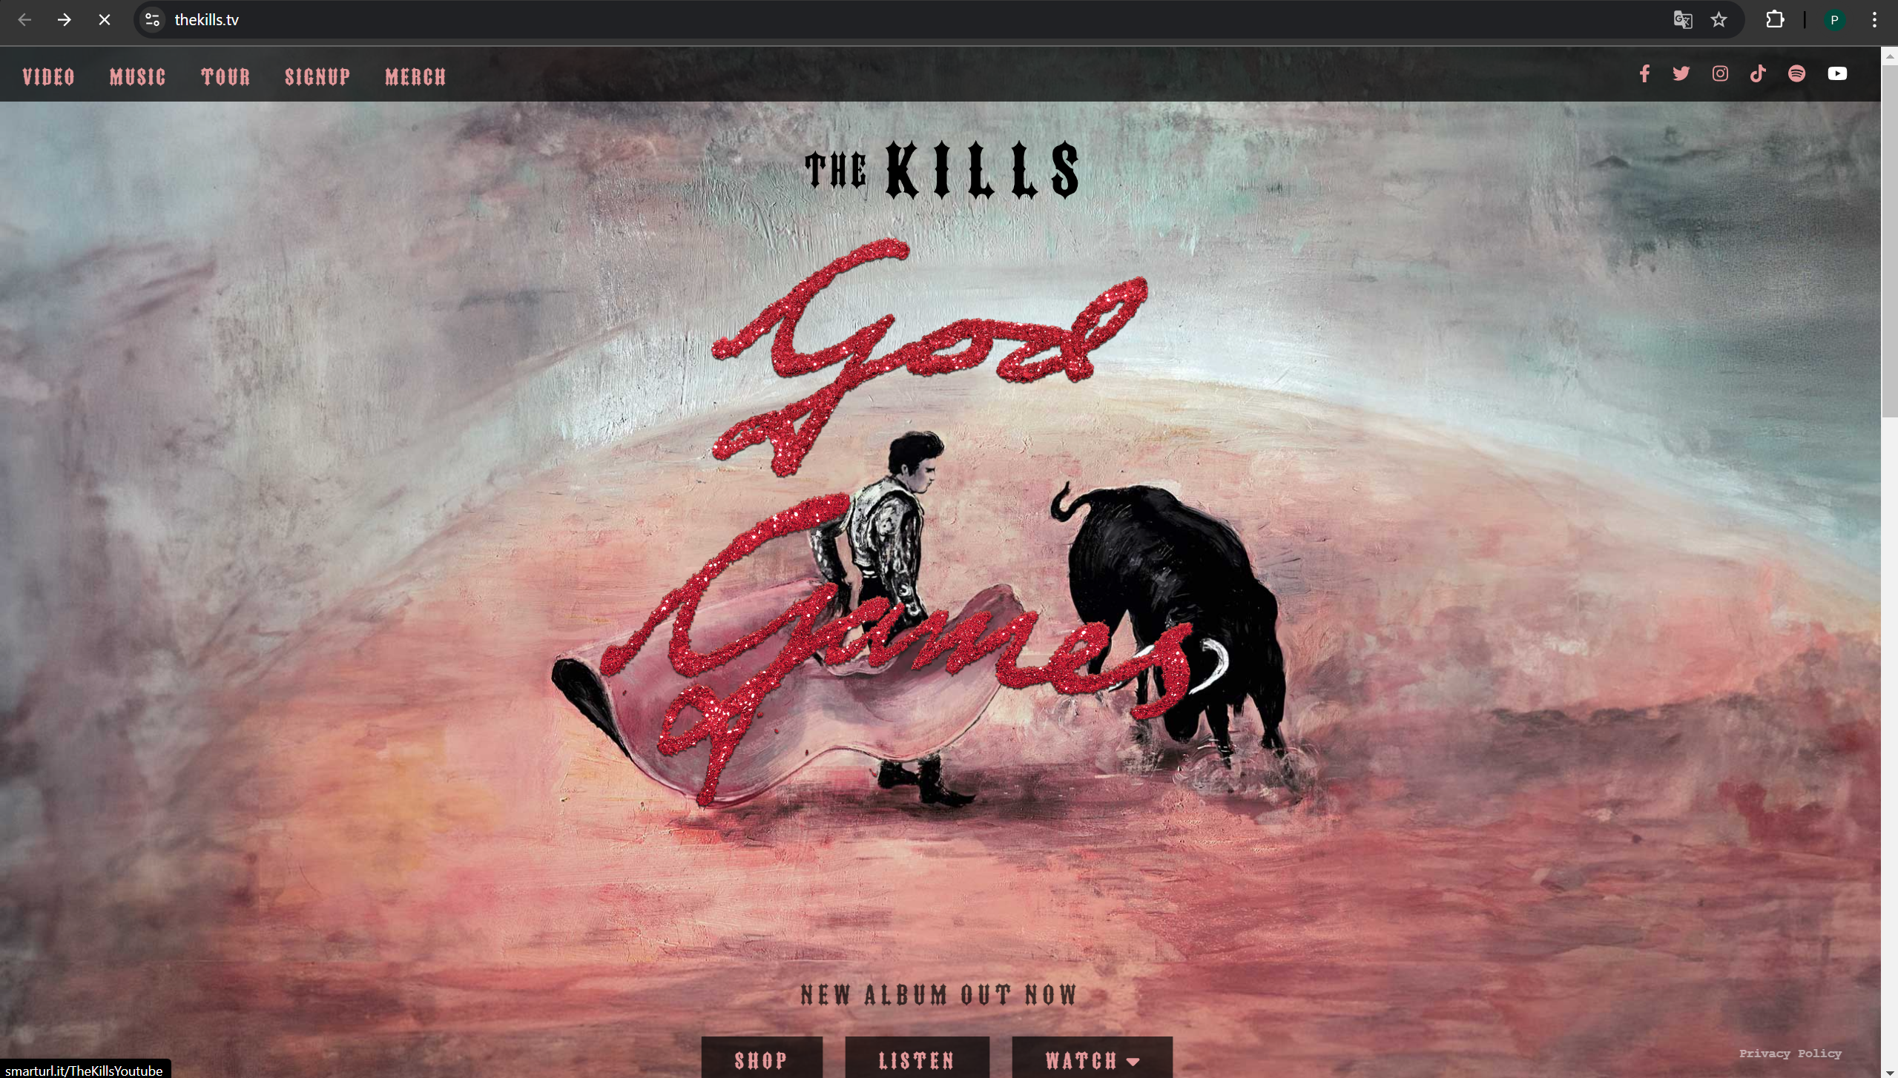
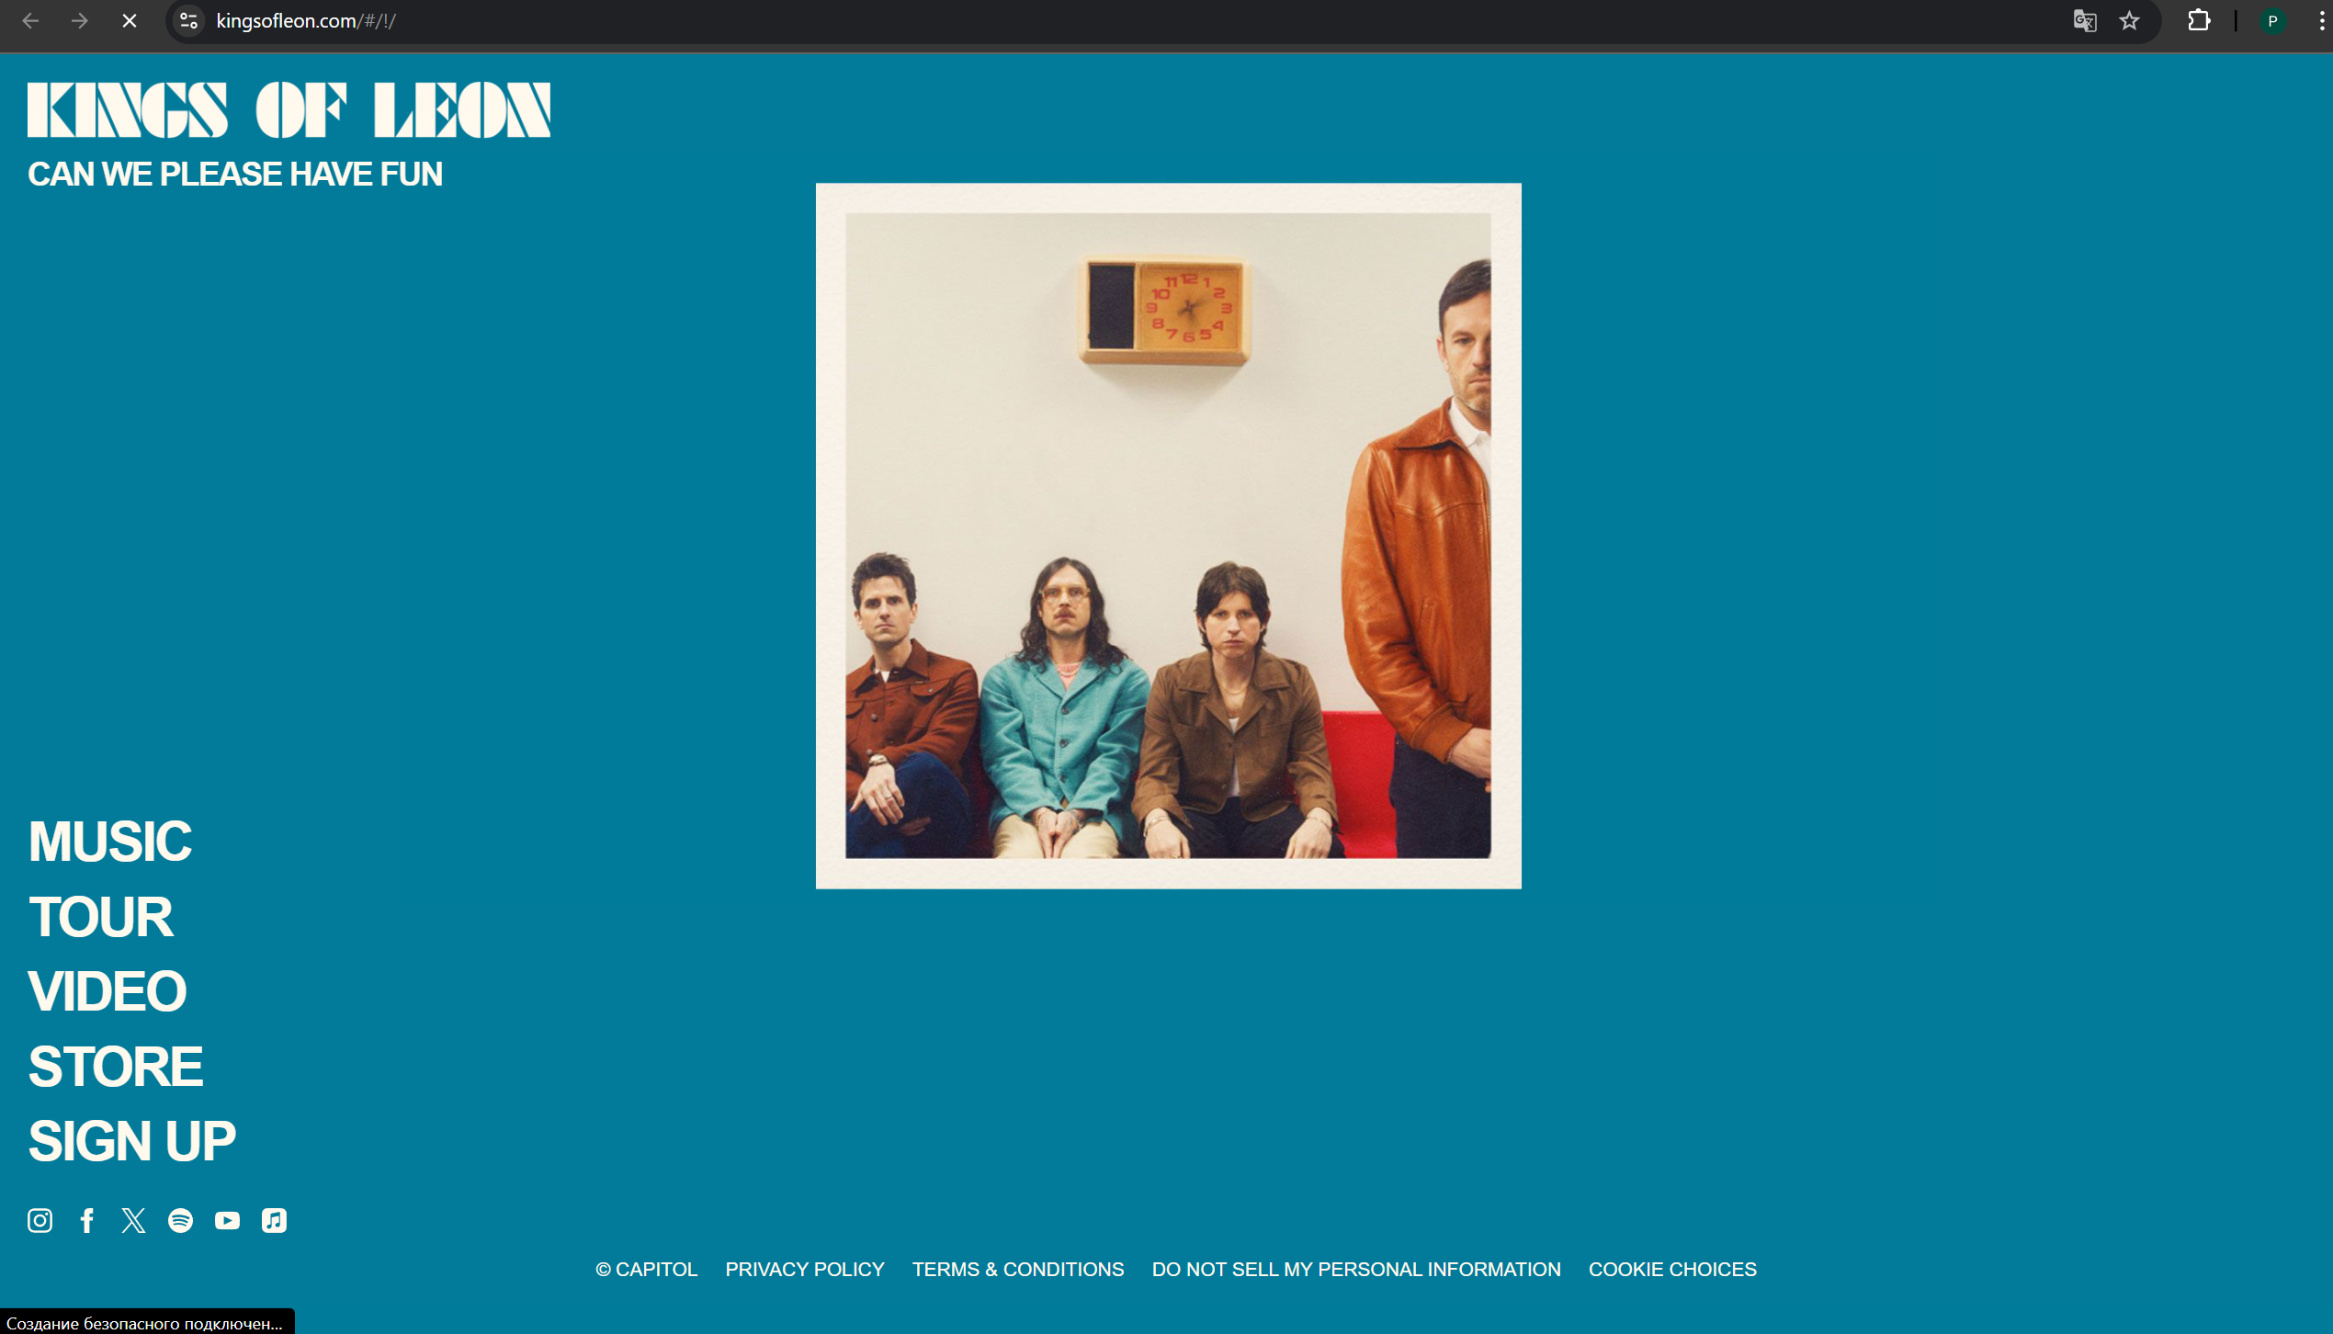
Аналоги
Узконаправленный сайт (подходит только для брони мест в кинотеатре и не более)
Сложная навигация (запутанная структура сайта, затрудняет потребление контента)
Медленная загрузка страниц (высокая доля отказов из-за нетерпеливости гостей на сайте)
Пустой сайт (в нем нет необходимости, он имеет никакой потребности в посещении)

Slide 7
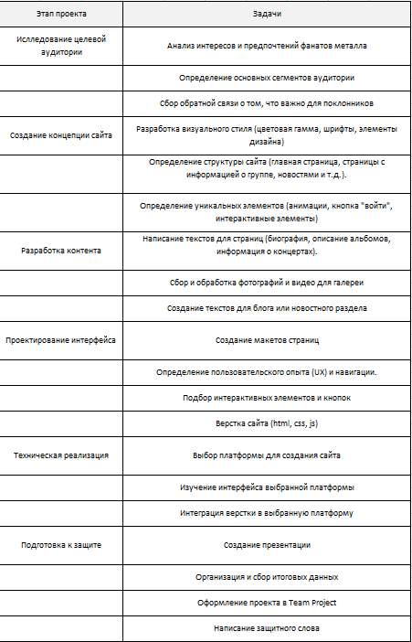
Беклог

Slide 8
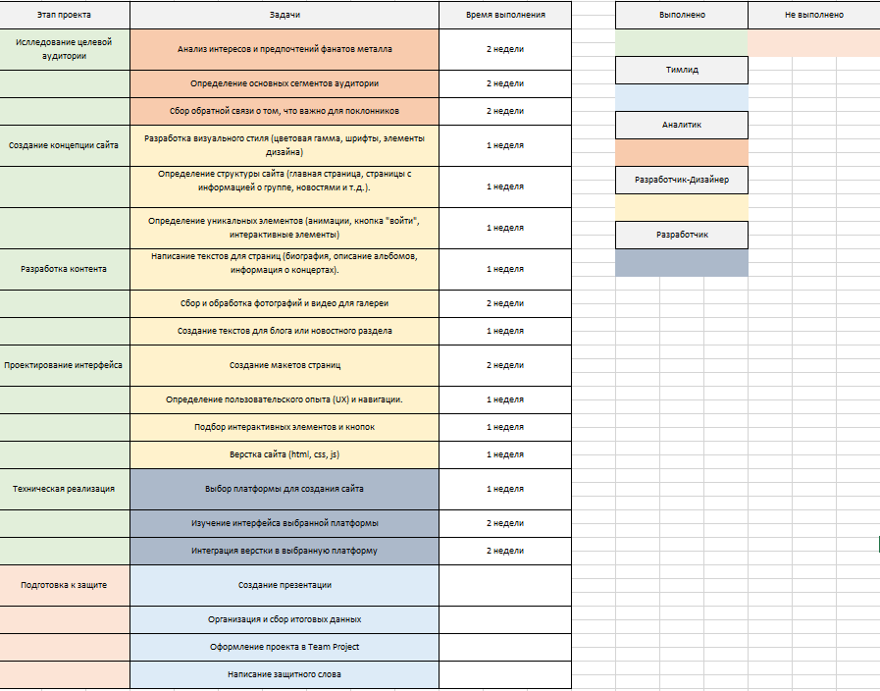
Беклог КТ-2

Slide 9
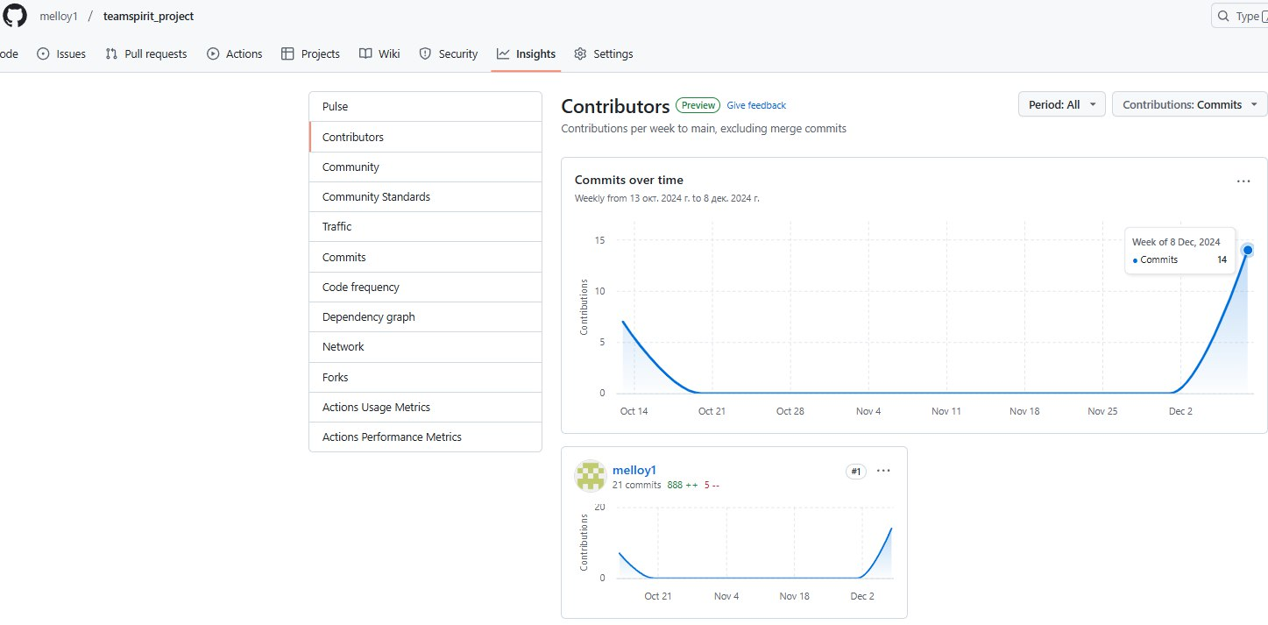
Статистика
Все данные хранились в Telegram, а к контрольным точкам, переносились в репозиторий

Slide 10
Отчет тимлида
• Я оптимизировал рабочие процессы команды, улучшил взаимодействие между участниками и поставил четкие цели для успешного выполнения задач. Координировал выполнение ключевых этапов проекта, решал возникающие проблемы и обеспечивал слаженную работу между командой.
• Я создал метрики производительности, которые показывают улучшение эффективности работы команды, количество завершенных задач или исправленных багов за определенный период.

Slide 11
Отчет аналитика
На основе результатов анализа других сайтов я предложил идеи по изменению внешнего вида сайта. В это же время я изучил интересы аудитории, а также интересы аудитории заинтересованной в нашей группе.
Я задал направление для проекта, в каком ключе должен преподносится контент для пользователей, чтобы гости сайта были удовлетворены интуитивным расположением блоков на сайте. Вся работа была проведена с целью привлечения новых слушателей.

Slide 12
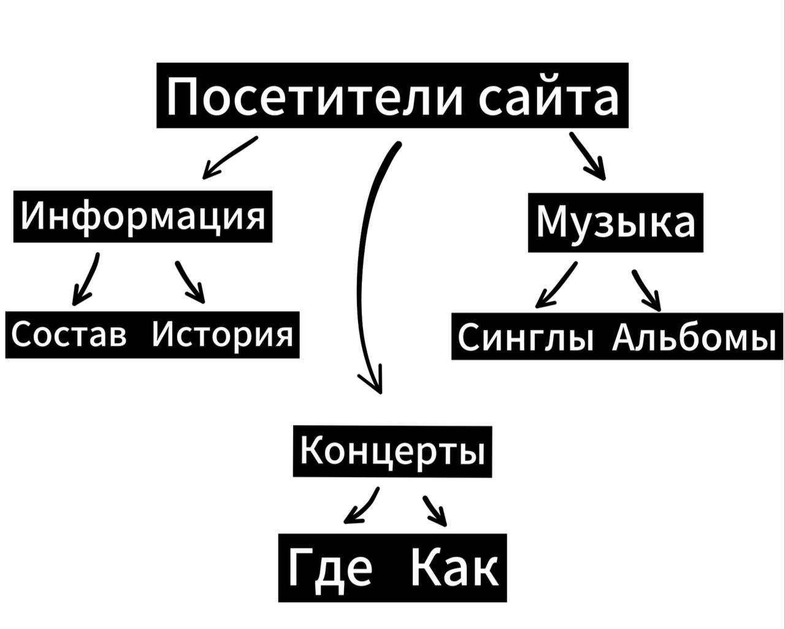
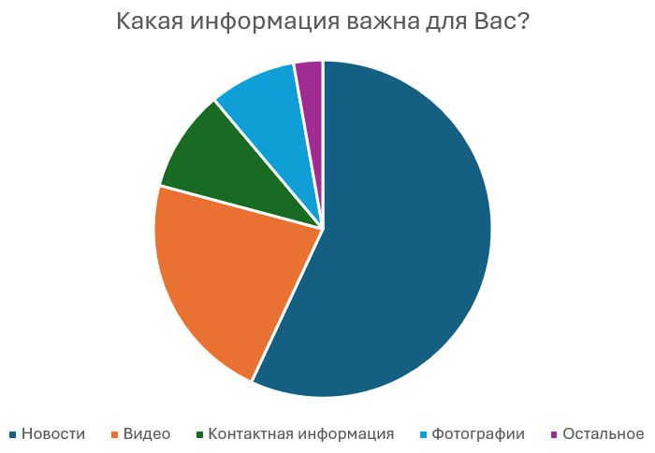
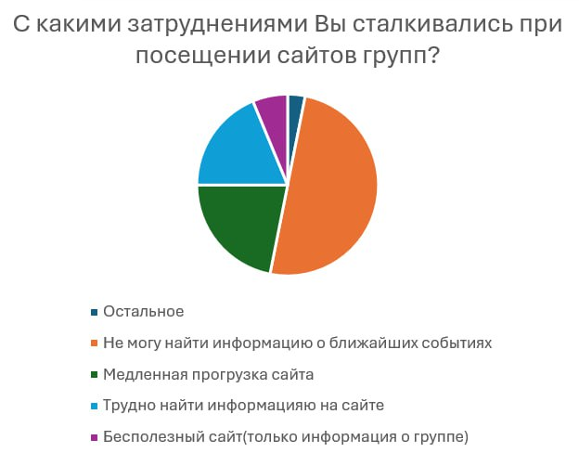
Направление проекта
Больше всего интересует информация о группе
Проблема распростронения информации

Slide 13
Отчет разработчика-дизайнера
Я разработал дизайн сайта, сделал четкость в интерактивности (наведение на ссылки, слайдер изображений, изменение новостей). Сделал палитру более приятную для глаза. После обратной связи от заказчика изменил главный логотип страницы, изменил шрифт, чтобы углы были более сглаженные, после учета нового логотипа.
Собрал информацию с площадок для прослушивания музыки, выделил названия и изображение альбомов и синглов.
Написал верстку для сайта с использованием html, css и js.
Помомг разработчику перенести сайт в Wordpress, с помощью плагина "Elementor", изменил шапку и подвал сайта.

Slide 14
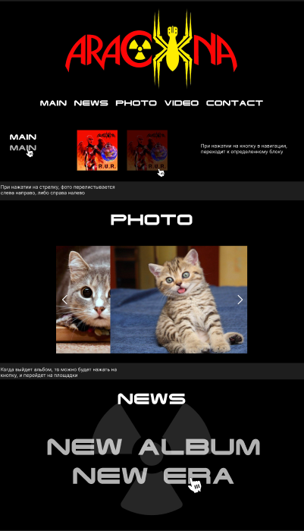
Изменения в дизайне
Новый логотип
Наведение на ссылки
Слайдер
Изменение новостей

Slide 15
Отчет разработчика
Я установил для хостинга в Wordpress плагин "Use Any Font", для переноса шрифта.
Я установил и настроил плагин "Woody Snipets" для написания скриптов, для интерактива (при наведении изменяется прозрачность) и создание якорей (при нажатии на поределенную кнопку, страница переносила к определенному блоку)
Я установил плагин "Диспечер файлов WP". С помощью языка программирования php, я добавил локальные файлы верстки и перенес код на тему сайта, чтобы заказчик мог в любой момент поменять ее.
Я изменил структуру сайта в плагине "Elementor" на основе нового дизайна. Реализовал слайдер изображений, добавил флексбоксы с изображениями альбомов и видеовыступлений.

Slide 16
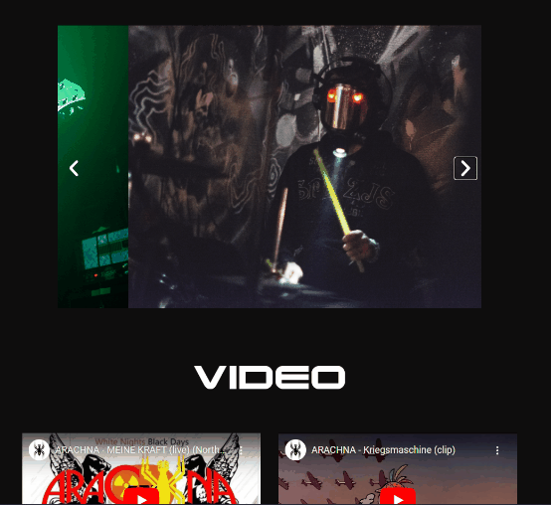
Демонстрация работы с Wordpress
http://arachna.pro

Slide 17
Рефлексия
Появилось четкое видение готового продукта
Научились работать с Wordpress
Получили навыки работы с обратной связью заказчика
Прокачали существующие навыки

Slide 18
Вывод
По итогу второй итерации, мы готовы сделать вывод, о том, что наш проект практически готов, осталось реализовать загрузочный экран для сайта и подключить все к хостингу, чтобы отображался итоговый вариант.

